Slide 1
Часто интересующие вопросы по программе SPLA
Based on “In The Know” by Mark de Vries
Ольга Верховых – Специалист по лицензированию
Olga.verkhovykh@megatrade.ua

Slide 2
SPLA. Краткий обзор и преимущества программы
Модели лицензирования
SQL Server Express. Все ли в Azure?
Отключение ядер на сервере
Ограничения касательно места нахождения конечного пользователя
Смешивание SPLA лицензий с корпоративными лицензиями в одной среде
Использование клиентского O365 в Azure предоставляемом SPLA партнером
Windows Server 2003
License Mobility and System Center
SBS Server – small business server
Темы презентации:

Slide 3
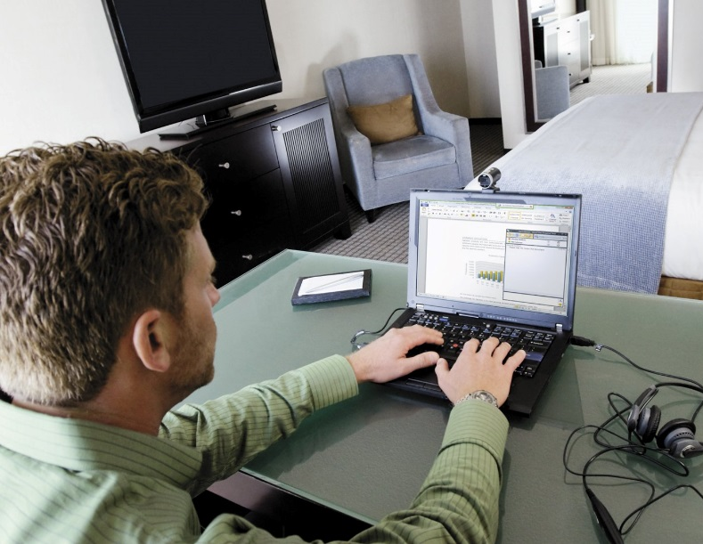
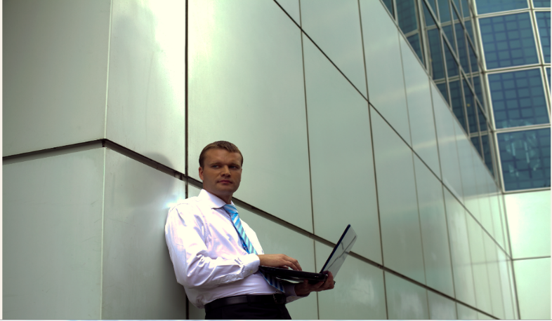
SPLA
Краткий обзор и преимущества программы
Для реселлеров и сервисных партнеров
Для ДЦ и разработчиков
Для веб-хостеров и провайдеров

Slide 4
Стандартные каналы продаж
SPLA реселлер
Web Хостер
Сдает в аренду приложения (Application Service Provider (ASP))
Messaging and/or Collaboration Service Provider (Почта, Инструменты для совместной работы)
Web/Internet Service Provider
Разрабатывает ПО на платформе МС и предоставляет его в аренду (Software Vendor ISV providing hosted applications)
Предоставляет услуг по аутсорсингу ИТ (IT Outsourcer providing software licenses)
Партнер
Заказчик

Slide 5
Services Provider License Agreement
SPLA - это единственная программа, которая дает возможность предоставлять услуги аренды программного обеспечения Microsoft.
ОТЧЕТНОСТЬ / ПЛАТЕЖИ
Ежемесячно. Исходя из фактически использованного количества лицензий
Нет авансовых платежей
Цена фиксируется на год
ДОСТУПНО ДЛЯ
Сертифицированных партнеров Майкрософт
Зарегистрированных партнеров Майкрософт, вступивших в Microsoft Hosting Program
Подробная информация на сайте https://partner.microsoft.com/rus/licensing/licensingprograms/spla

Slide 6
Преимущества SPLA
Отсутствие начальных вложений.
Чтобы начать работу по SPLA, вам не потребуются первоначальные вложения в ПО
Стабильные цены
Изменение цен SPLA прайс листа возможно только 1 раз в год (в январе)
Использование последних версий продуктов
(downgrade)
Продажи по всему миру
Стабильные права использования
Четко описаны в документе (SPUR)
Минимизация первоначальных затрат
Платите ежемесячно только по факту использования лицензий
Специальные цены для учебных заведений

Slide 7
Модели лицензирования в SPLA
ПО Microsoft доступно по SPLA в трех моделях лицензирования:
На пользователя - Subscriber Access License (SAL)
На процессор - Per Processor License (PL)
По ядрам (SQL Server)
Гибкость
Для продуктов, лицензируемых по обеим моделям, сервис провайдер может менять схему лицензирования ежемесячно

Slide 8
SQL Server Express

Slide 9
Имеет ли партнер программы SPLA право использовать SQL Server Express в совокупности с Lync или SharePoint вместо использования SQL Server Standard?
SQL Server Express
Ответ: Да!
Существует возможность использования SQL Express для поддержки Lync и SharePoint.
В случае использования Lync, версия 2013 года подразумевает под собой развертывание именно SQL Express.
Говоря о SharePoint, стоит отметить некоторые ограничения по функционалу. При использовании SQL Express, для начала необходимо проверить TechNet, но с точки зрения лицензирования, такое использование допустимо так как SQL Express имеет право на хостинг.

Slide 10
Можно ли использовать лицензии SQL Server Core в рамках Azure?
Всё ли в «Ажуре»?
Ответ: Нет!
Продукты, лицензируемые по моделям «на процессор» и «на ядро» не доступны для лицензирования и использования посредством платформы (облака), относящихся к инфраструктуре третьей стороны согласно SPUR
(Service Provider Use Rights).
SPLA партнер, как и прежде, обязан подавать достоверный отчет об использовании ПО Microsoft. Кроме того, SPLA партнер должен обладать ежедневным контролем над физическими данными и определять точное количество физических процессоров и/или ядер для поддержки инфраструктуры ПО.
Аzure – это ЦОД провайдера. SPLA программа, в первую очередь, предлагающая «наземные решения», а не «облачные»

Slide 11
ОТКЛЮЧЕНИЕ ЯДЕР
НА СЕРВЕРЕ

Slide 12
Можно ли отключать ядра на серверах HP (Hewlett Packard) в ЦП, чтобы они были невидимы для ОС? Допускается ли не учитывать выключенные ядра при подсчете, если они пролицензированы посредством SQLcore licenses на таком сервере?
Ответ: данный сценарий недопустим на физических серверах, так как необходимо считать ВСЕ существующие ядра на сервере.
Важно! Обращать внимание на модели по которым лицензируются продукты.
Решение задачи: извлечь процессор из сервера или использовать виртуальную машину и распределить ядра непосредственно для ВМ, которая бы соответствовала требованиям партнера.

Slide 13
ОГРАНИЧЕНИЕ ПО МЕСТУ РАСПОЛОЖЕНИЯ КОНЕЧНЫХ ПОЛЬЗОВАТЕЛЕЙ

Slide 14
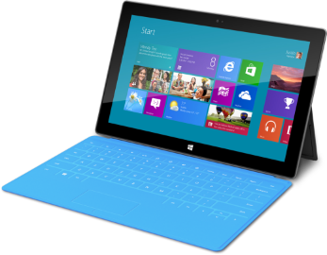
Существуют ли какие-либо ограничения касательно места расположения конечных пользователей ПО в программе SPLA?
Ответ: Нет!
Никаких ограничений, касающихся местонахождения конечных пользователей, не существует. Основным моментом является правильное заполнение графы «страна конечного пользователя» в отчете. Это позволит партнеру бесперебойно хостить услуги в различных странах по всему миру.

Slide 15
Смешивание SPLA лицензий с корпоративными лицензиями

Slide 16
Возможно ли совмещать лицензии SPLA с корпоративными лицензиями для одного партнера в специально выделенной физической среде.
Ответ:
Отсутствует возможность совмещать/объединять сервер/клиентские лицензии на основании совокупности продуктов.
Что это значит?
Продукт, используемый конечным пользователем по корпоративной лицензии, не может использоваться для доступа к серверу, на котором он развертывается, если данный сервер лицензируется по программе SPLA.
Сервис-провайдер может учитывать лицензии, которыми владеет конечный пользователь, только в разрезе одного продукта (например SQL), но назначать лицензии на другие продукты (например Windows) только в рамках SPLA соглашения. В случае выбора клиентом сервис-провайдера для хостинг-услуг, а также передачи имеющихся лицензий, необходимо приобретать лицензии в рамках корпоративного лицензирования (если существует необходимость в увеличении количества пользователей или процессоров).

Slide 17
Если SPLA партнер приобретает Azure в рамках EA или Open, может ли он установить лицензии O365, принадлежащие конечному пользователю в данной виртуальной среде?
Ответ: Да!
«Исключение Управляемых Услуг» позволяет СПЛА-провайдеру устанавливать лицензию O365 Pro+ в виртуальной среде Azure. При таком сценарии, СПЛА-провайдер является подписчиком Azure. Он обеспечивает администрирование, управление и IT-услуги для конечных пользователей (лицензиатов).

Slide 18
Windows Server 2003

Slide 19
Windows Server 2003:
Windows Server
Вопрос:
SPLA партнер получил запрос от конечного пользователя на приобретение WS 2003 в рамках программы SPLA. Если отбросить тот факт, что использование устаревшей версии не рекомендуется согласно статусам EOL и EOS, разрешается ли тем не менее использовать данную версию?
Ответ: Да, но…
Согласно SPUR, вы имеете право даунгрейда продуктов. Но на сайте VLSC Вы сможете найти только последние и последние предыдущие версии продуктов.
Windows Server
Windows Server

Slide 20
License Mobility and System Center
Если клиент хочет контролировать (SCOM) и вносить изменения в ПО на своих серверах (SCCM), и, кроме того имеет конечных пользователей, которые уже имеют свои собственные лицензии System Center, покрытые активной Software Assurance, можно ли развертывать SCCM and SCOM на собственных серверах и одновременно управлять обоими клиентами с 1 места?
Если партнер имеет активную Software Assurance, можно переместить серверную лицензию в дата центр SPLA партнера. Просьба обратить особое внимание на то, что сервер должен находится в специально назначенной отдельной ВС, а сам SPLA партнер должен обладать активной мобильностью лицензий.
Управлять обоими клиентами (средами) из 1 места не предоставляется возможным!

Slide 21
Почему Microsoft предлагает Мобильность лицензий через Software Assurance?
License Mobility through Software Assurance предоставляет организациям достаточно гибко разворачивать свое серверное ПО на серверах у провайдера или в облаке, а это в свою очередь преимущество при изменении бизнес-целей и расстановки приоритетов.
Необходимо ли мне дополнительно приобретать лицензию для использования этой услуги?
Однозначно нет. Наличие соответствующего сервера приложений с активной SA – это все, что нужно для использования всех преимуществ.

Slide 22
Влияет ли License Mobility through Software Assurance на то, как я буду возобновлять свой Volume License agreement?
Нет. Процесс возобновления/продления остается неизменным. На Вас лежит ответственность обеспечения лицензий активной SA
Как мне получить доступ к Windows Server по сценарию License Mobility through Software Assurance?
К сожалению, никак. Windows Server предоставляется провайдером как часть инфраструктуры и не может быть частью данного сценария.

Slide 23
Могу ли я работать с любым сервис-провайдером для того, чтобы хостить свои лицензии в рамках License Mobility through Software Assurance?
Нет. Обязательным условием участия в данной программе является то, что сервис провайдер должен быть участником программы SPLA, кроме того, должен подписать дополнительное соглашение для предоставления услуг в по сценарию мобильности лицензий.
Как мне понять, какие продукты могут участвовать в программе License Mobility through Software Assurance?
The Product Use Rights Appendix 1, "Software Assurance Benefits," перечисляет все продукты, допустимые для сценария License Mobility through Software Assurance

Slide 24
SBS Server
Вопрос:
При переподписании соглашения, некоторые версии продуктов являются более недоступными для пользования. Существует ли альтернатива
Windows Server SBS SAL либо новая его версия?
Ответ:
К сожалению, новое соглашения не подразумевает наличия новой версии SBS как и самого продукта. Windows SBS Standard, который включает в себя Exchange Standard и SharePoint Foundation, в качестве компонентов, устарел. SPLA партнерам необходимо лицензировать вышеперечисленные компоненты по-отдельности. В качестве альтернативы, SPLA партнер может назначить лицензию Windows Server Standard («на процессор») в комбинации с Exchange Standard SAL(«на пользователя»).

Slide 25
Cloud Platform Suite
Лучший вариант для не виртуализованных серверов
Сервер без виртуализации
Виртуализованный сервер
Cloud Platform Suite
Экономически эффективный выбор для высоко виртуализованных серверов на которых запускаются экземпляры Windows ОС
Windows Server и System Center Standard
Windows Server и System Center Datacenter
Лучший вариант для высоко виртуализованных серверов на которых запускаются и Windows и Linux OC

Slide 26
Спасибо за внимание!
Вопросы?

